Slide 1
Separación de agua y grasa con OT-CycleGAN
Método actualizado al estado del arte en Deep Learning

Slide 2

Nuevo Avance: OT-CycleGAN
Redes adversariales: Estado del arte en Deep Learning
Unsupervised Learning:
No necesita labelling de los datos:
Se requieren resultados de referencias, pero no necesariamente para cada dato
No “replica” método de referencia
Capaz de incorporar información ya conocida → Modelo físico
Objetivo: Resolver Optimal Transport Problem
Estimar probabilidad conjunta de los dominios $X$ e $Y$

Slide 3
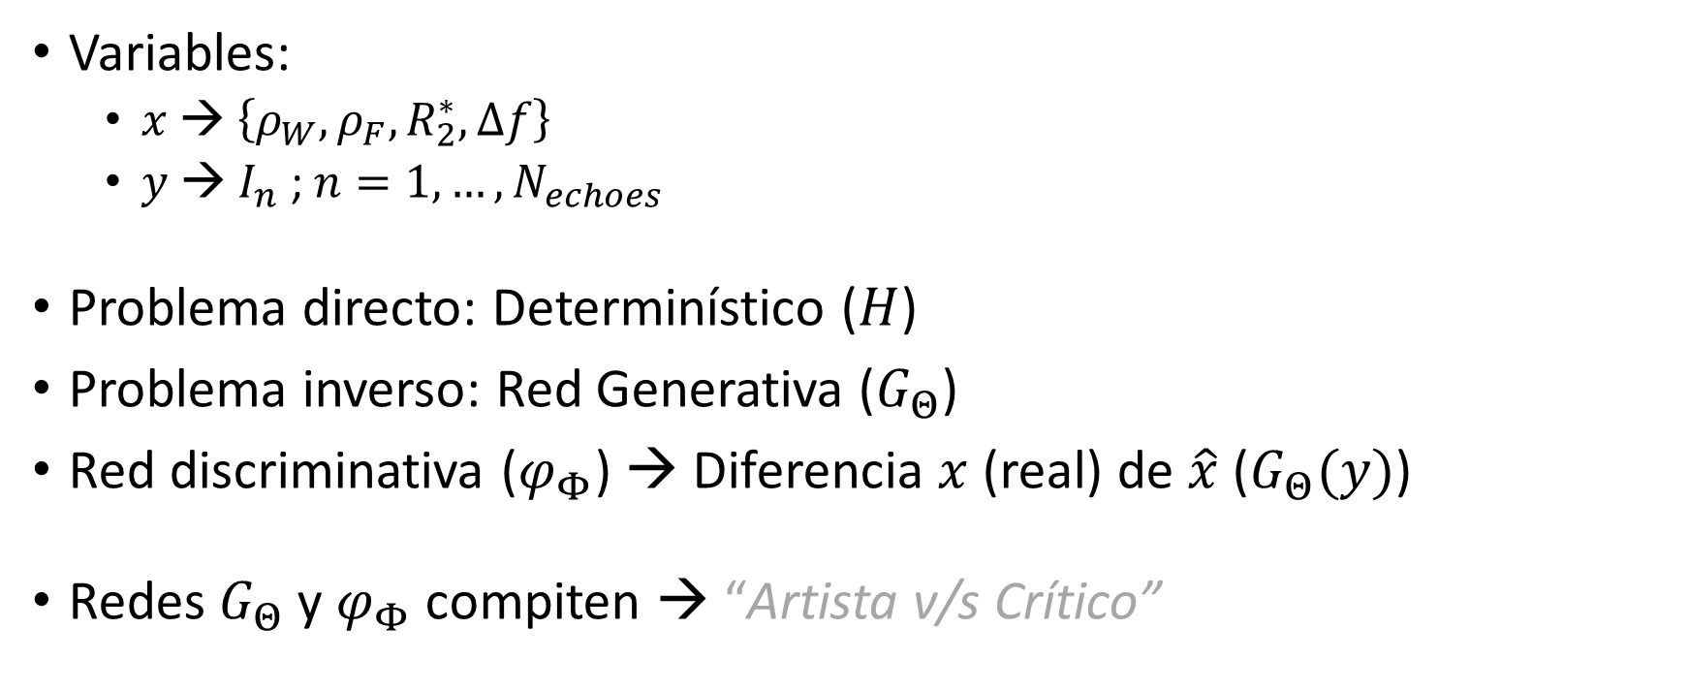

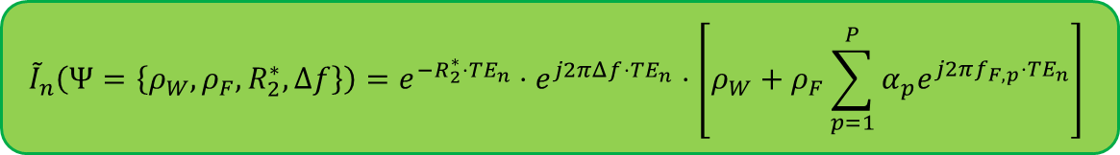
Nuevo Avance: OT-CycleGAN
$${\tilde{I}}_{n}\left(Ψ=\left\{ρ_{W},ρ_{F},R_{2}^{∗},Δf\right\}\right)=e^{−R_{2}^{∗}⋅TE_{n}}⋅e^{j2πΔf⋅TE_{n}}⋅\left[ρ_{W}+ρ_{F}\sum_{p=1}^{P}{α_{p}e^{j2πf_{F,p}⋅TE_{n}}}\right]$$
Problema Inverso
$$y=Hx+w$$
Variables:
$x$ → $\left\{ρ_{W}, ρ_{F},R_{2}^{∗},Δf\right\}$
$y$ → $I_{n}$ ; $n=1,…,N_{echoes}$
Problema directo: Determinístico ($H$)
Problema inverso: Red Generativa ($G_{Θ}$)
Red discriminativa ($φ_{Φ}$) → Diferencia $x$ (real) de $\hat{x}$ ($G_{Θ}(y)$)
Redes $G_{Θ}$y $φ_{Φ}$ compiten → “Artista v/s Crítico”
OT-CycleGAN
Sim et al., 2019

Slide 4
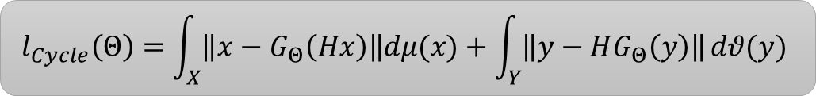
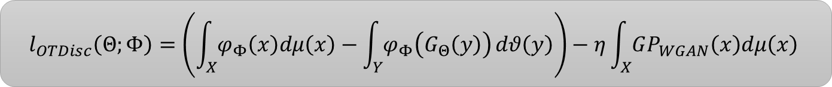
Nuevo Avance: OT-CycleGAN
Loss function:
Cycle consistency:
Discriminative loss:
$$l_{OTCycleGAN}\left(Θ;Φ\right)=γl_{Cycle}\left(Θ\right)+l_{OTDisc}(Θ;Φ)$$
$$l_{Cycle}\left(Θ\right)=\int_{X}{\left\|x−G_{Θ}\left(Hx\right)\right\|dμ(x)}+\int_{Y}{\left\|y−HG_{Θ}\left(y\right)\right\|}dθ(y)$$
$$l_{OTDisc}\left(Θ;Φ\right)=\left(\int_{X}{φ_{Φ}\left(x\right)dμ\left(x\right)}−\int_{Y}{φ_{Φ}\left(G_{Θ}\left(y\right)\right)}dθ\left(y\right)\right)−η\int_{X}{GP_{WGAN}\left(x\right)dμ\left(x\right)}$$
Objetivo:
Resultados reales clasificados con 1
Resultados generados clasificados con 0

Slide 5
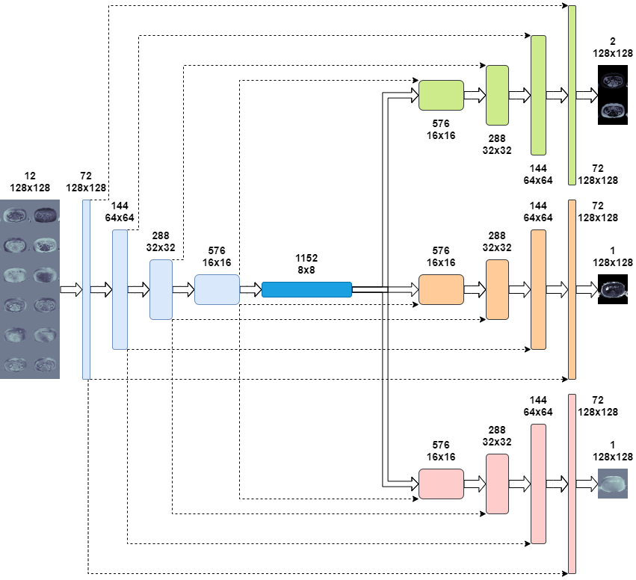
MDWF-Net Architecture

Slide 6
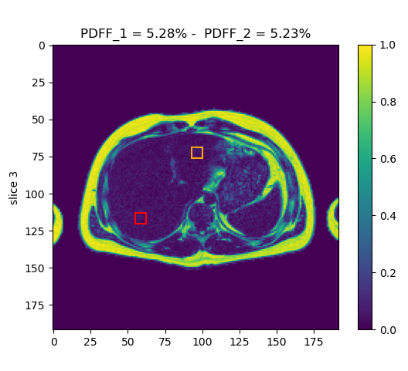
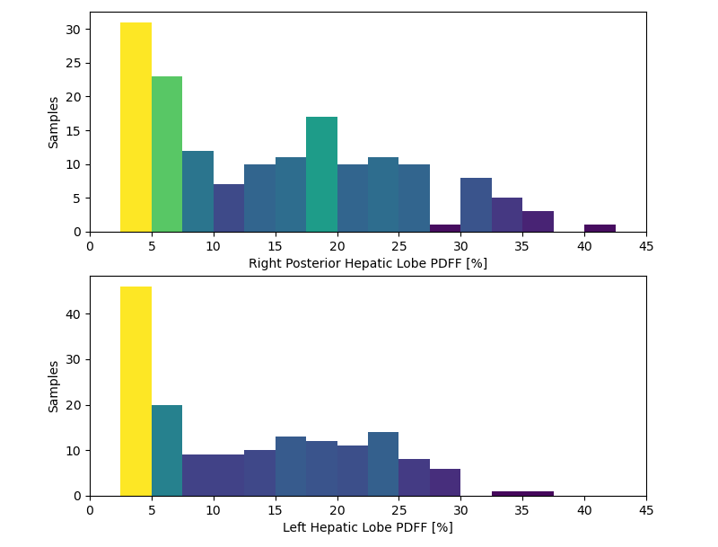
Base de datos a considerar: Distribución de fracción de grasa en pacientes
PDFF measured in ROIs

Slide 7
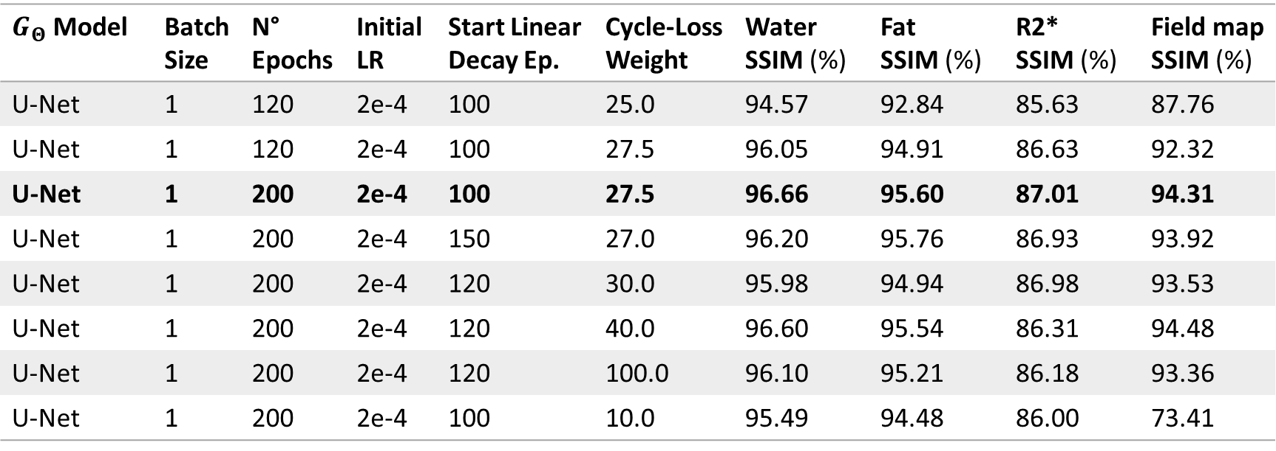

Condiciones de entrenamiento
Modelos fueron entrenados con los siguientes parámetros:
Optimizador: Adam
Learning Rate: Linear Decay
$n_{train}=2479$ ; $n_{val}=384$ ; $n_{test}=682$
$G_{Θ}$ Model | Batch Size | N° Epochs | Initial LR | Start Linear Decay Ep. | Cycle-Loss Weight | Water SSIM (%) | Fat SSIM (%) | R2* SSIM (%) | Field map SSIM (%)
U-Net | 1 | 120 | 2e-4 | 100 | 25.0 | 94.57 | 92.84 | 85.63 | 87.76
U-Net | 1 | 120 | 2e-4 | 100 | 27.5 | 96.05 | 94.91 | 86.63 | 92.32
U-Net | 1 | 200 | 2e-4 | 100 | 27.5 | 96.66 | 95.60 | 87.01 | 94.31
U-Net | 1 | 200 | 2e-4 | 150 | 27.0 | 96.20 | 95.76 | 86.93 | 93.92
U-Net | 1 | 200 | 2e-4 | 120 | 30.0 | 95.98 | 94.94 | 86.98 | 93.53
U-Net | 1 | 200 | 2e-4 | 120 | 40.0 | 96.60 | 95.54 | 86.31 | 94.48
U-Net | 1 | 200 | 2e-4 | 120 | 100.0 | 96.10 | 95.21 | 86.18 | 93.36
U-Net | 1 | 200 | 2e-4 | 100 | 10.0 | 95.49 | 94.48 | 86.00 | 73.41

Slide 8
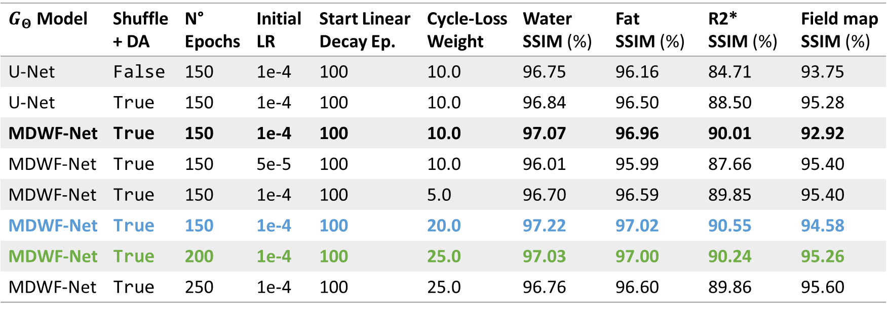

Condiciones de entrenamiento
Por cada step del generador, 5 steps del discriminador
Modelos fueron entrenados con los siguientes parámetros:
Optimizador: Adam // Batch Size: 1
Learning Rate: Linear Decay
$n_{train}=2479$ ; $n_{val}=384$ ; $n_{test}=682$
$G_{Θ}$ Model | Shuffle + DA | N° Epochs | Initial LR | Start Linear Decay Ep. | Cycle-Loss Weight | Water SSIM (%) | Fat SSIM (%) | R2* SSIM (%) | Field map SSIM (%)
U-Net | False | 150 | 1e-4 | 100 | 10.0 | 96.75 | 96.16 | 84.71 | 93.75
U-Net | True | 150 | 1e-4 | 100 | 10.0 | 96.84 | 96.50 | 88.50 | 95.28
MDWF-Net | True | 150 | 1e-4 | 100 | 10.0 | 97.07 | 96.96 | 90.01 | 92.92
MDWF-Net | True | 150 | 5e-5 | 100 | 10.0 | 96.01 | 95.99 | 87.66 | 95.40
MDWF-Net | True | 150 | 1e-4 | 100 | 5.0 | 96.70 | 96.59 | 89.85 | 95.40
MDWF-Net | True | 150 | 1e-4 | 100 | 20.0 | 97.22 | 97.02 | 90.55 | 94.58
MDWF-Net | True | 200 | 1e-4 | 100 | 25.0 | 97.03 | 97.00 | 90.24 | 95.26
MDWF-Net | True | 250 | 1e-4 | 100 | 25.0 | 96.76 | 96.60 | 89.86 | 95.60

Slide 9
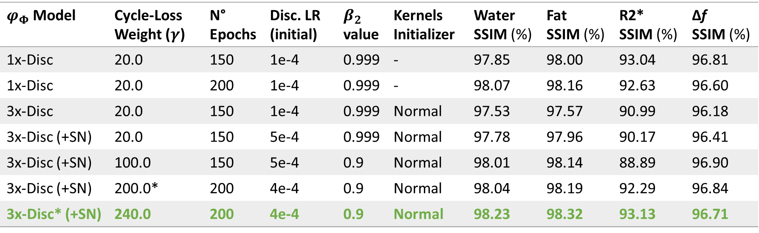

Condiciones de entrenamiento
Pesos inicializados según función de activación de cada layer
Por cada step del generador, 5 steps del discriminador
Modelos fueron entrenados con los siguientes parámetros:
Generator: MDWF-Net
Optimizador: Adam // Batch Size: 1
Learning Rate: Linear Decay (Start: 100) - ${LR}_{Gen}$ fijo en 1e-4
Cycle-Loss Weight: 20.0
Shuffle + Data Augmentation (rotations + mirroring)
Subset | N° Samples
Training | 2479
Validation | 384
Testing | 682
No masking
$φ_{Φ}$ Model | Cycle-Loss Weight ($γ$) | N° Epochs | Disc. LR (initial) | $β_{2}$ value | Kernels Initializer | Water SSIM (%) | Fat SSIM (%) | R2* SSIM (%) | Δf SSIM (%)
1x-Disc | 20.0 | 150 | 1e-4 | 0.999 | - | 97.85 | 98.00 | 93.04 | 96.81
1x-Disc | 20.0 | 200 | 1e-4 | 0.999 | - | 98.07 | 98.16 | 92.63 | 96.60
3x-Disc | 20.0 | 150 | 1e-4 | 0.999 | Normal | 97.53 | 97.57 | 90.99 | 96.18
3x-Disc (+SN) | 20.0 | 150 | 5e-4 | 0.999 | Normal | 97.78 | 97.96 | 90.17 | 96.41
3x-Disc (+SN) | 100.0 | 150 | 5e-4 | 0.9 | Normal | 98.01 | 98.14 | 88.89 | 96.90
3x-Disc (+SN) | 200.0* | 200 | 4e-4 | 0.9 | Normal | 98.04 | 98.19 | 92.29 | 96.84
3x-Disc* (+SN) | 240.0 | 200 | 4e-4 | 0.9 | Normal | 98.23 | 98.32 | 93.13 | 96.71

Slide 10
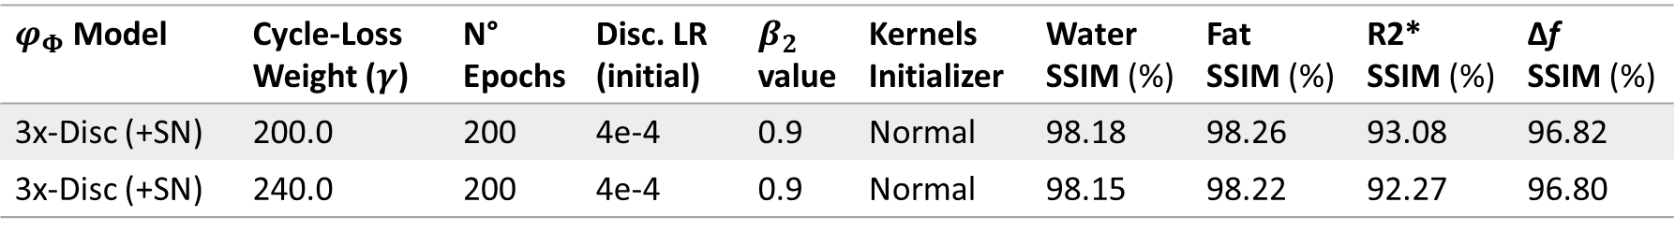

Con auto-atención
Pesos inicializados según función de activación de cada layer
Por cada step del generador, 5 steps del discriminador
Modelos fueron entrenados con los siguientes parámetros:
Generator: MDWF-Net
Optimizador: Adam // Batch Size: 1
Learning Rate: Linear Decay (Start: 100) - ${LR}_{Gen}$ fijo en 1e-4
Shuffle + Data Augmentation (rotations + mirroring)
Subset | N° Samples
Training | 2479
Validation | 384
Testing | 682
$φ_{Φ}$ Model | Cycle-Loss Weight ($γ$) | N° Epochs | Disc. LR (initial) | $β_{2}$ value | Kernels Initializer | Water SSIM (%) | Fat SSIM (%) | R2* SSIM (%) | Δf SSIM (%)
3x-Disc (+SN) | 200.0 | 200 | 4e-4 | 0.9 | Normal | 98.18 | 98.26 | 93.08 | 96.82
3x-Disc (+SN) | 240.0 | 200 | 4e-4 | 0.9 | Normal | 98.15 | 98.22 | 92.27 | 96.80

Slide 11
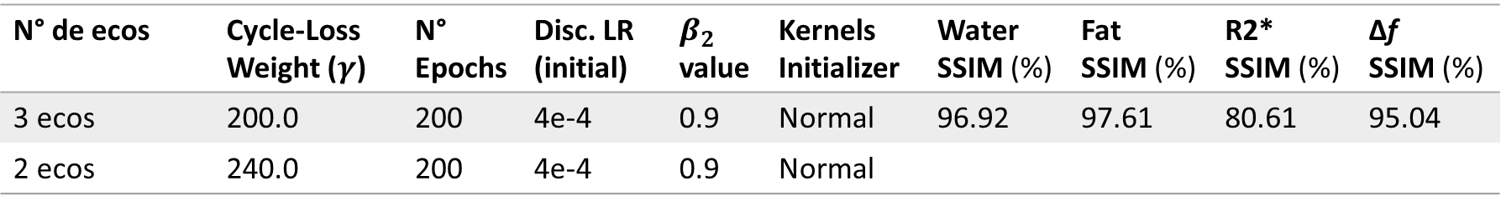
Con auto-atención y menos ecos
Pesos inicializados según función de activación de cada layer
Por cada step del generador, 5 steps del discriminador
Modelos fueron entrenados con los siguientes parámetros:
Generator: MDWF-Net
Optimizador: Adam // Batch Size: 1
Learning Rate: Linear Decay (Start: 100) - ${LR}_{Gen}$ fijo en 1e-4
Shuffle + Data Augmentation (rotations + mirroring)
Subset | N° Samples
Training | 2479
Validation | 384
Testing | 682
N° de ecos | Cycle-Loss Weight ($γ$) | N° Epochs | Disc. LR (initial) | $β_{2}$ value | Kernels Initializer | Water SSIM (%) | Fat SSIM (%) | R2* SSIM (%) | Δf SSIM (%)
3 ecos | 200.0 | 200 | 4e-4 | 0.9 | Normal | 96.92 | 97.61 | 80.61 | 95.04
2 ecos | 240.0 | 200 | 4e-4 | 0.9 | Normal

Slide 12
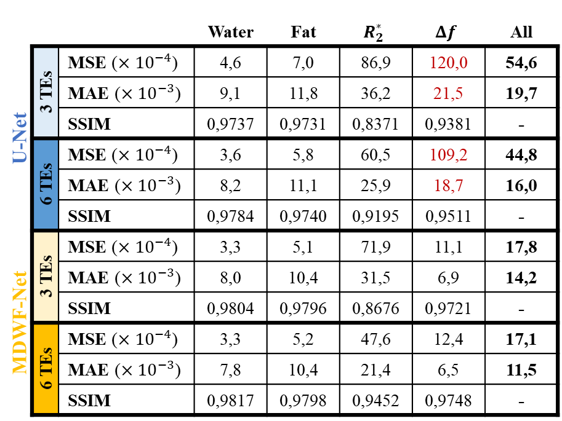
Radiology Results
 |  |  | Water | Fat | $$R_{2}^{∗}$$ | $$Δf$$ | All
U-Net | 3 TEs | MSE ($×{10}^{−4}$) | 4,6 | 7,0 | 86,9 | 120,0 | 54,6
 |  | MAE ($×{10}^{−3}$) | 9,1 | 11,8 | 36,2 | 21,5 | 19,7
 |  | SSIM | 0,9737 | 0,9731 | 0,8371 | 0,9381 | -
 | 6 TEs | MSE ($×{10}^{−4}$) | 3,6 | 5,8 | 60,5 | 109,2 | 44,8
 |  | MAE ($×{10}^{−3}$) | 8,2 | 11,1 | 25,9 | 18,7 | 16,0
 |  | SSIM | 0,9784 | 0,9740 | 0,9195 | 0,9511 | -
MDWF-Net | 3 TEs | MSE ($×{10}^{−4}$) | 3,3 | 5,1 | 71,9 | 11,1 | 17,8
 |  | MAE ($×{10}^{−3}$) | 8,0 | 10,4 | 31,5 | 6,9 | 14,2
 |  | SSIM | 0,9804 | 0,9796 | 0,8676 | 0,9721 | -
 | 6 TEs | MSE ($×{10}^{−4}$) | 3,3 | 5,2 | 47,6 | 12,4 | 17,1
 |  | MAE ($×{10}^{−3}$) | 7,8 | 10,4 | 21,4 | 6,5 | 11,5
 |  | SSIM | 0,9817 | 0,9798 | 0,9452 | 0,9748 | -
Errors with respect to Graph Cut considering all the echoes (ground-truth)

Slide 13
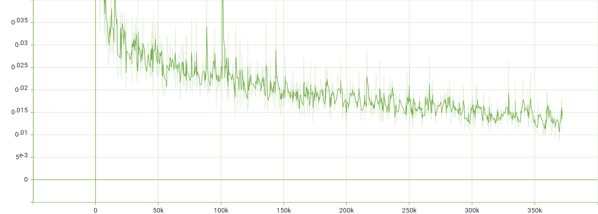
Curvas de entrenamiento
Error absoluto medio entre adquisiciones originales y las reconstruidas tras resolver problema inverso y luego aplicar modelo de señal (A→B→A)
Dominio A: Adquisiciones multi-eco complejas
Dominio B: Imágenes complejas agua/grasa + Mapas cuantitativos ($R_{2}^{∗},Δf$)

Slide 14
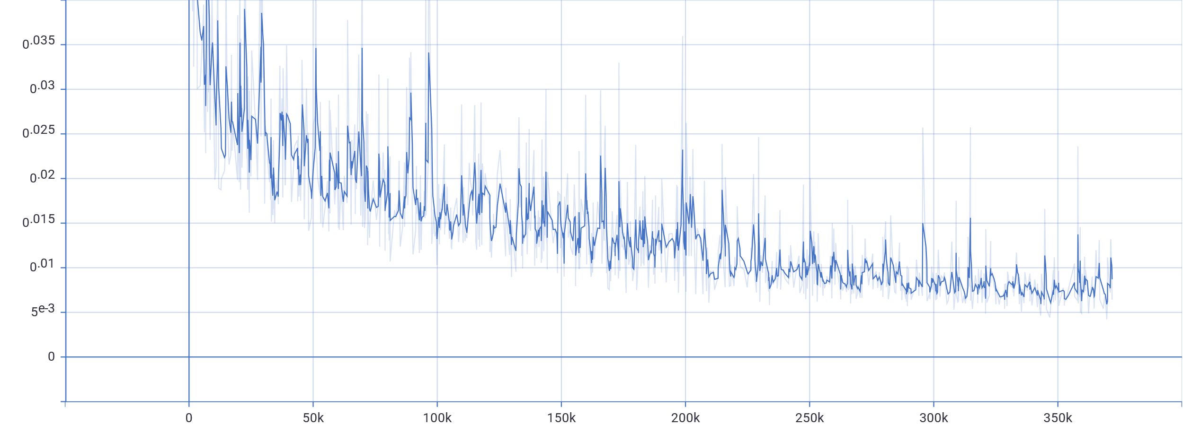
Curvas de entrenamiento
Error absoluto medio entre resultados de referencia (Graph Cuts) y los obtenidos tras aplicar modelo de señal a estos y luego resolver problema inverso con red generativa (B→A→B)
Dominio A: Adquisiciones multi-eco complejas
Dominio B: Imágenes complejas agua/grasa + Mapas cuantitativos ($R_{2}^{∗},Δf$)

Slide 15
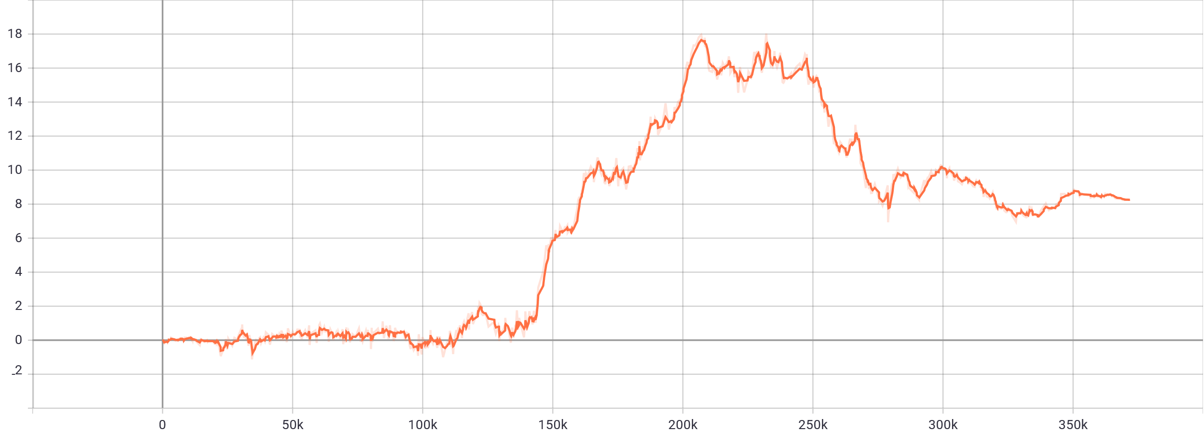
Curvas de entrenamiento
Error de clasificación de red discriminativa (mientras más bajo este error, más “engaña” la red generativa a la discriminativa)
Dominio A: Adquisiciones multi-eco complejas
Dominio B: Imágenes complejas agua/grasa + Mapas cuantitativos ($R_{2}^{∗},Δf$)

Slide 16
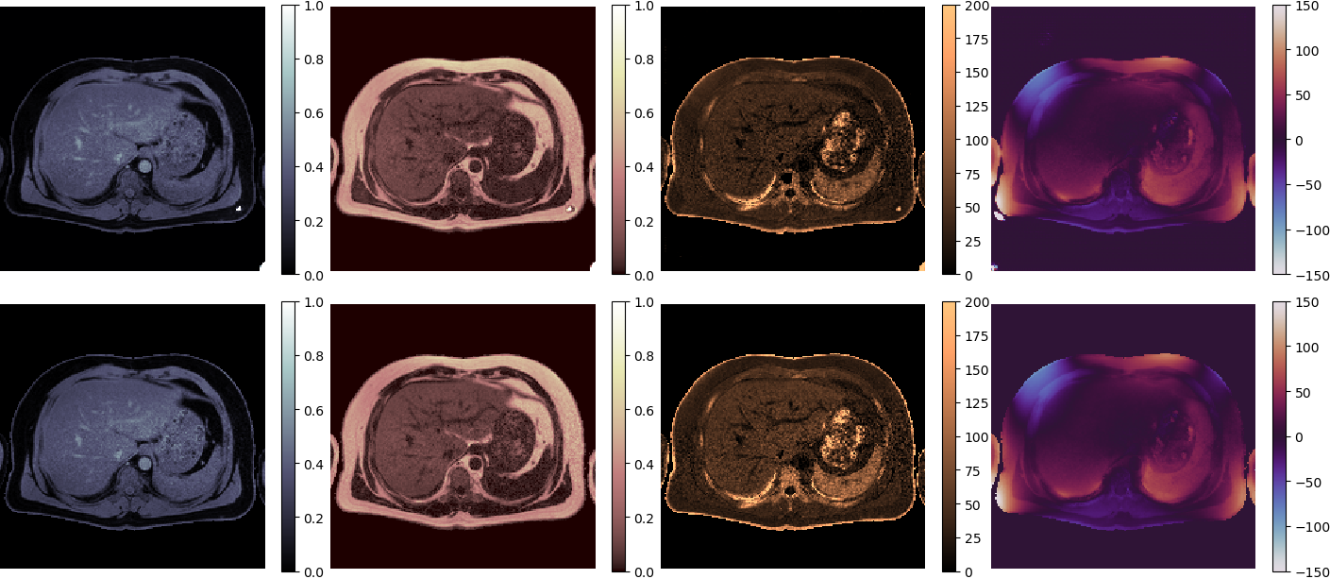
Example – TD N°478
Water
Fat
R2*
Field Map
OT-CycleGAN
Graph Cut

Slide 17
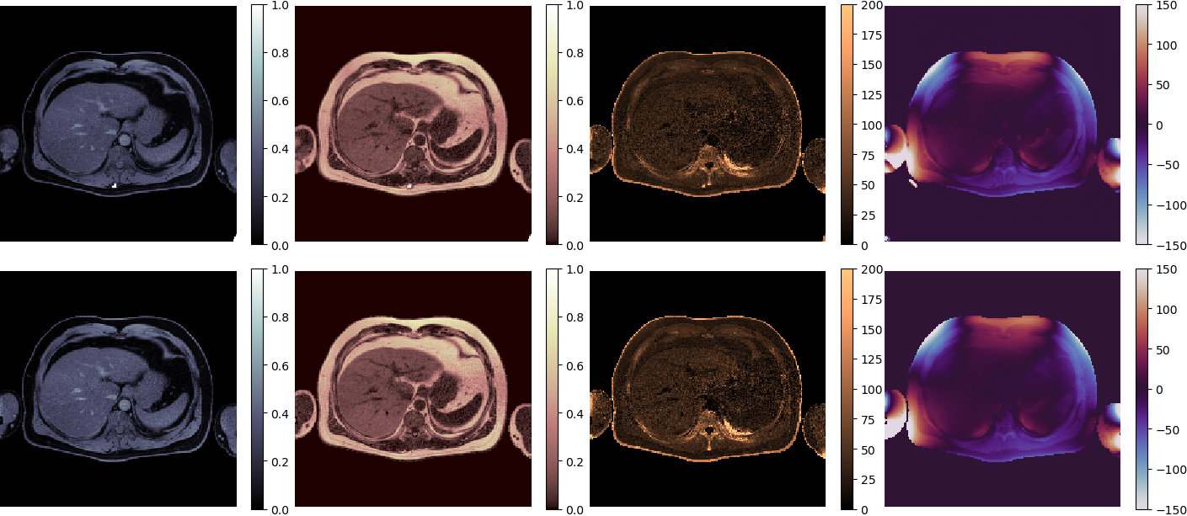
Example – TD N°621
Water
Fat
R2*
Field Map
OT-CycleGAN
Graph Cut

Slide 18
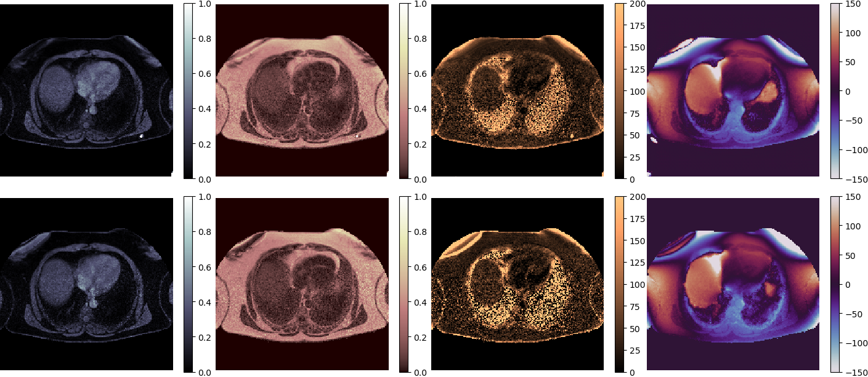
Example – TD N°360
Water
Fat
R2*
Field Map
OT-CycleGAN
Graph Cut

